Slide 1
机器学习可解释性分析 · 技术评审
拉曼实验数据的
可解释性归因分析
Gradient Boosting Regression + SHAP 归因
数据集 Datanew-8.31 · 1023 条观测 · 4 个实验参数
汇报人：
（请填写）
日期 ：
2026 年 10 月

Slide 2
汇报脉络
五个问题，一条证据链
01
数据与修正
原始数据能直接用吗？——RSD 列必须先修正
02
模型与验证
R² = 0.995 是真实泛化，还是数据泄露？
03
SHAP 归因
哪个参数最重要？——信号强度与稳定性的驱动因子
04
交互与局部
参数之间互相影响吗？——流速与浓度、时间的关系
05
结论与建议
下一轮实验怎么设计？——参数范围与重复次数
拉曼实验数据 SHAP 归因分析
02

Slide 3
01 数据与修正
1023 条观测覆盖四参数全因子设计
激光功率
浓度
采集时间
流速
laser_power
concentration
acq_time
flow_rate
10 / 30 / 50
5 – 160
0.1 – 5.0
0 – 1280
mW · 3 档
pM · 6 档
s · 7 档
μL/min · 10 档
数据集规模
1023
1023
1260
1.00
总观测行数
唯一参数组合
理论全因子组合数
每组合平均测量次数
每个实验条件只有一次测量 —— 这决定了后续必须用分组交叉验证而非普通随机划分
数据来源：Datanew-8.31.xlsx（3 个 laser sheet 合并）
03

Slide 4
01 数据与修正
原始 RSD 列其实是标准差，不修正模型会失真
数据问题
原始数据的 RSD 列记录的是重复计数的标准差（误差棒），不是相对标准差
若直接作为分析目标，模型会把「信号本身的大小」误当作「相对波动」来解释
修正公式
rsd_corrected = rsd_raw / raman_average
修正结果
修正后 RSD 为无量纲小数，中位数 0.045，范围 0.001 – 0.48
此修正是后续所有 RSD 分析（子集 3、4）成立的前提
数据预处理
04

Slide 5
01 数据与修正
四个子集分别检验信号强度与稳定性
预测信号强度（raman_average）
预测稳定性（rsd）
SUBSET 1
SUBSET 2
1_avg_all
2_avg_rsd015
筛选规则
全数据
筛选规则
rsd < 0.15
低噪子集
样本数
1023
样本数
940
SUBSET 3
SUBSET 4
3_rsd_all
4_rsd_filt030
筛选规则
全数据
筛选规则
rsd < 0.30
剔高 RSD 异常
样本数
1023
样本数
1011
分析子集定义
05

Slide 6
02 模型与验证
梯度提升全面优于线性模型
模型
Train R²
Test R²
差距
线性回归 LinearRegression
0.581
0.651
−0.070
岭回归 Ridge (α = 1)
0.581
0.651
−0.070
偏最小二乘 PLS（2 个潜变量）
0.581
0.651
−0.070
随机森林 RandomForest（300 / depth 10）
0.997
0.982
+0.014
梯度提升 GBR（300 / depth 5 / lr 0.05）
1.000
0.995
+0.004
子集 1_avg_all · 随机 80/20 划分，random_state = 42
参数与信号之间存在强非线性：线性类模型 R² 仅 0.65，梯度提升达到 0.995
Baseline 模型对比
06

Slide 7
02 模型与验证
分组交叉验证后 R² 仍达 0.98，泄露不成立
验证机制
分组变量 (laser_power, concentration, acq_time, flow_rate)
交叉方式 GroupKFold k = 5 · 同一实验条件的样本必落在同一折
每折规模 测试集 188 – 205 个样本，组数与样本数一致，无退化折
子集
Seed 0
Seed 1
Seed 2
Seed 3
Seed 4
均值 ± 标准差
1_avg_all
0.986
0.978
0.985
0.985
0.967
0.980 ± 0.007
2_avg_rsd015
0.992
0.994
0.990
0.991
0.993
0.992 ± 0.001
3_rsd_all
0.553
0.564
0.663
0.641
0.653
0.615 ± 0.047
4_rsd_filt030
0.671
0.720
0.619
0.696
0.697
0.681 ± 0.034
Raman 目标跨种子标准差 < 0.01；RSD 目标因信噪比低而波动较大（≈ 0.04）
GroupKFold 防泄露验证
07

Slide 8
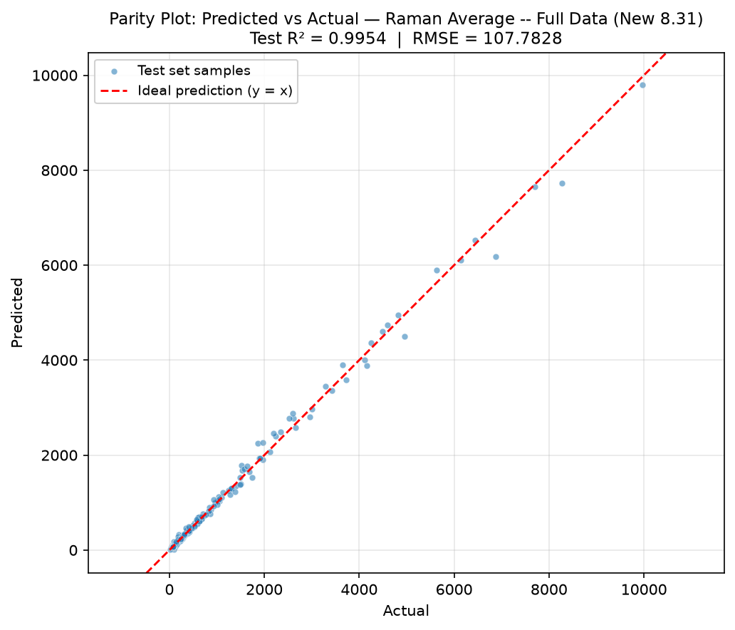
02 模型与验证
1023 条测试样本几乎全部贴合 y=x
子集 1_avg_all
R² = 0.9954
测试集均方根误差
RMSE = 107.78
图上读数
所有测试点紧贴 y=x 参考线
残差集中在高信号端（> 8000 counts）
无系统偏差：无整体高估或低估
低信号端聚集在原点附近
图 1 子集 1_avg_all 的 Parity Plot（预测 vs 实际）
与 GroupKFold 结果（0.980）一致
预测-实际一致性 · P1 单一视觉（左侧证据 / 右侧解读）
08

Slide 9
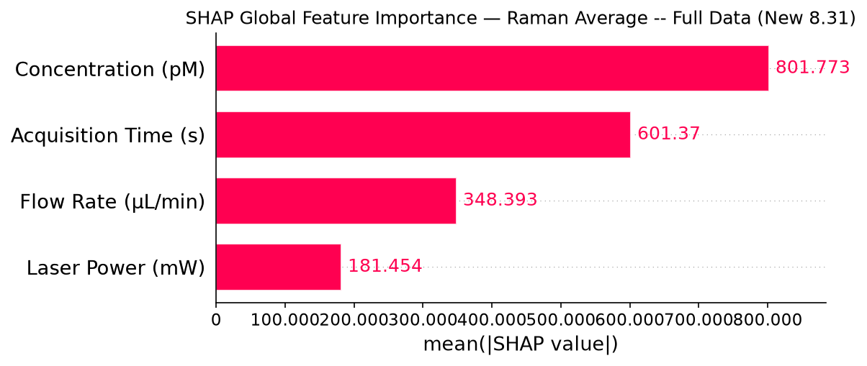
03 SHAP 归因
浓度与采集时间主导信号强度
图 2 子集 1_avg_all 的全局特征重要性（Mean |SHAP value|）
01
02
03
04
浓度 Concentration
采集时间 Acq. Time
流速 Flow Rate
激光功率 Laser Power
802
601
348
181
浓度与采集时间合计解释绝大部分信号变化；激光功率可固定到 30 mW 中等档以节省成本
09

Slide 10
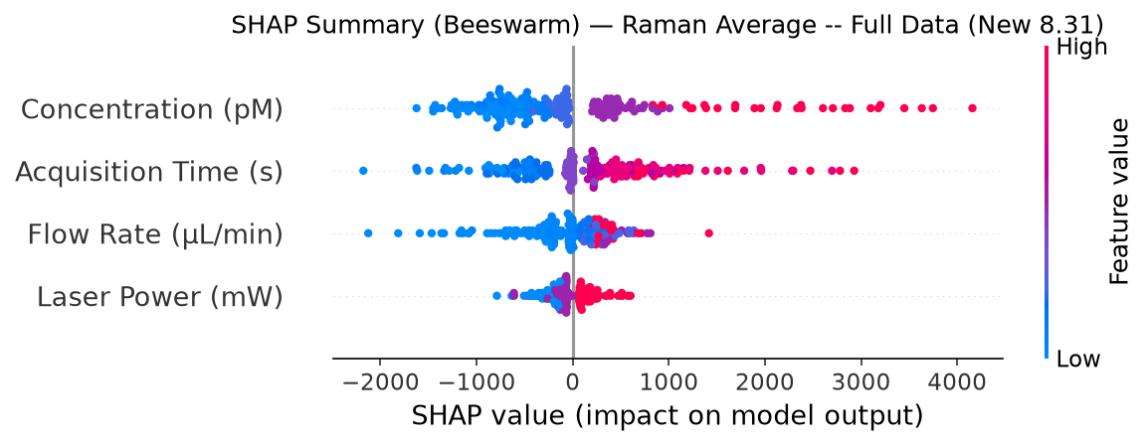
03 SHAP 归因
浓度与时间单调递增，流速在 320 后进入平台
图 3 SHAP Beeswarm 汇总图 红色 = 特征高值，蓝色 = 特征低值
方向性解读
浓度 / 采集时间：高值（红）全部落在正侧，低值（蓝）全部落在负侧 —— 单调递增，无反向区间
流速：0 附近有一簇深负散点，对应flow=0 时信号几乎消失
激光功率：分布集中在 0 附近，10 / 30 / 50 mW 三档差异很小
蜂群图的横轴为 SHAP 值（对模型输出的影响），纵向按重要性排序
SHAP Beeswarm 方向性判读
10

Slide 11
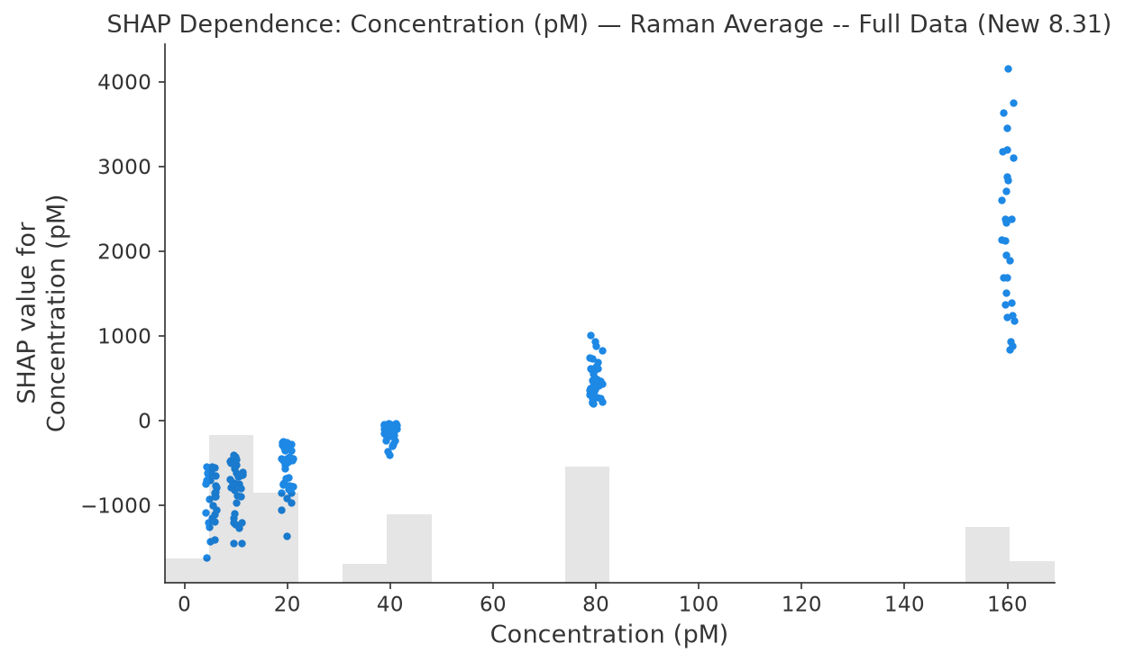
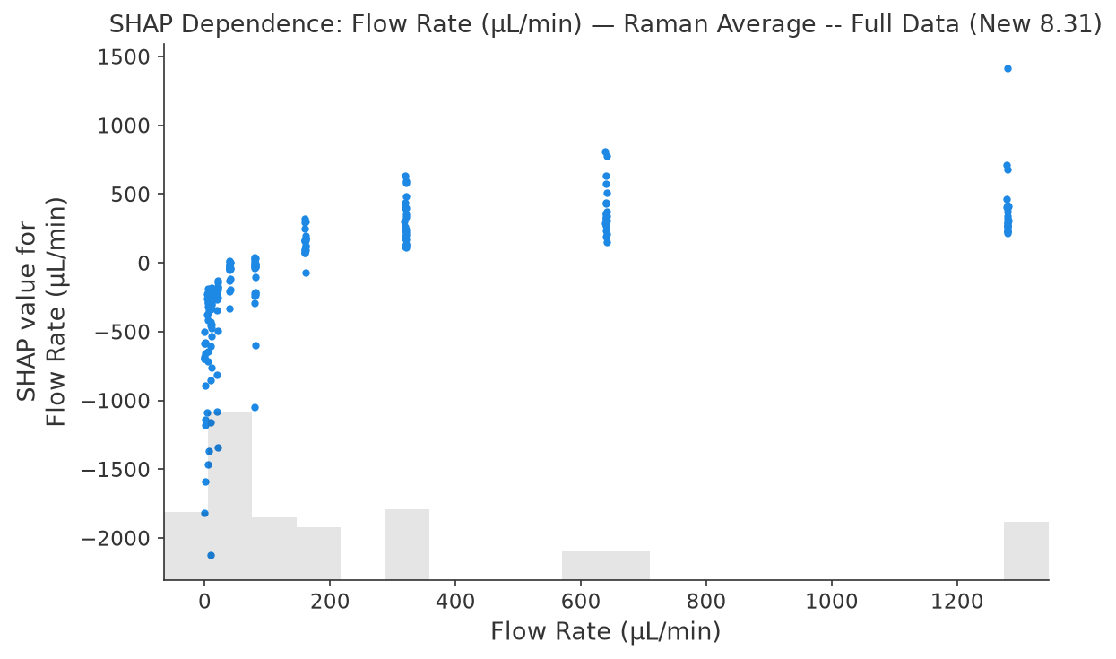
03 SHAP 归因
浓度在 80 pM 后趋缓，流速在 320 μL/min 后饱和
图 4 浓度 → SHAP 值依赖关系
图 5 流速 → SHAP 值依赖关系
拐点
拐点
浓度 80 pM 后 SHAP 增幅明显放缓
流速 320 μL/min 后进入平台
高于此浓度继续加量，收益递减
1280 与 640 两档的差异很小
SHAP 依赖图与边际效应递减点 · P3 多视觉并列
11

Slide 12
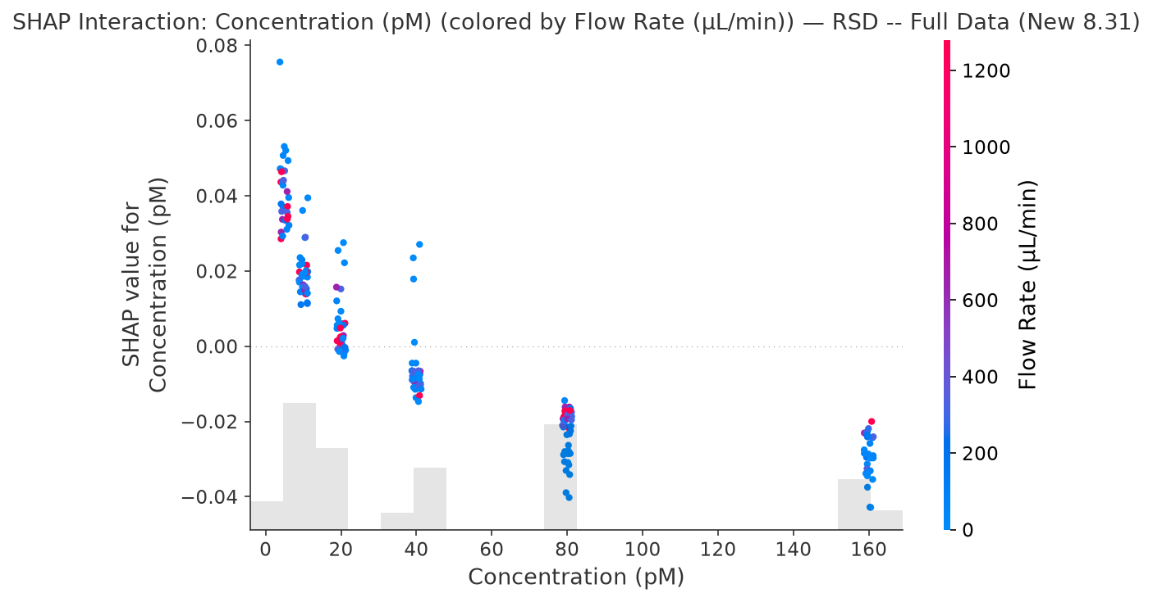
04 交互与局部
流速与浓度在 RSD 上强交互
判读规则
同一 x 段内红蓝点系统性分离
→ 强交互；混在一起 → 弱交互
判读结果
RSD 目标：低流速段与高流速段颜色
明显分离 → 强交互
Raman 目标：红蓝混在一起
→ 无显著交互
物理含义
流速影响扩散层厚度，进而改变浓度
对信号稳定性的边际作用
图 6 子集 3_rsd_all：浓度 SHAP 值，着色为流速
强交互只出现在 RSD 目标上；在 Raman 目标上四个参数基本可分离，主效应已足够
12

Slide 13
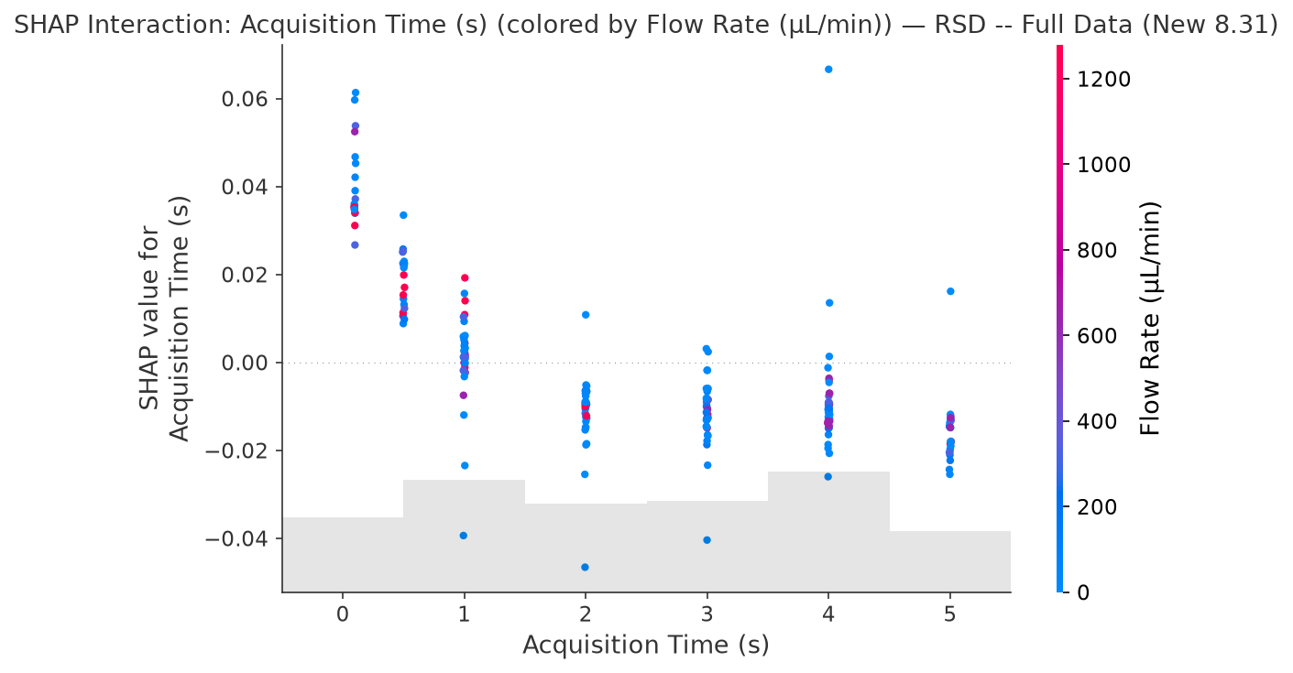
04 交互与局部
流速与采集时间在 RSD 上也存在交互
段内读数
低流速段：时间高值点 SHAP 整体偏正
高流速段：时间高值点 SHAP 整体偏负
但段内高低值的差异很小
说明流速改变了时间对波动的整体水平，
但没有改变时间自身的影响方向
交互强度对比
流速 × 浓度
流速 × 时间
时间不是主导交互因子
条形长度按视觉分离幅度绘制
图 7 子集 3_rsd_all：采集时间 SHAP 值，着色为流速
两组交互都存在，但流速 × 浓度 > 流速 × 时间，优先级排序明确
13

Slide 14
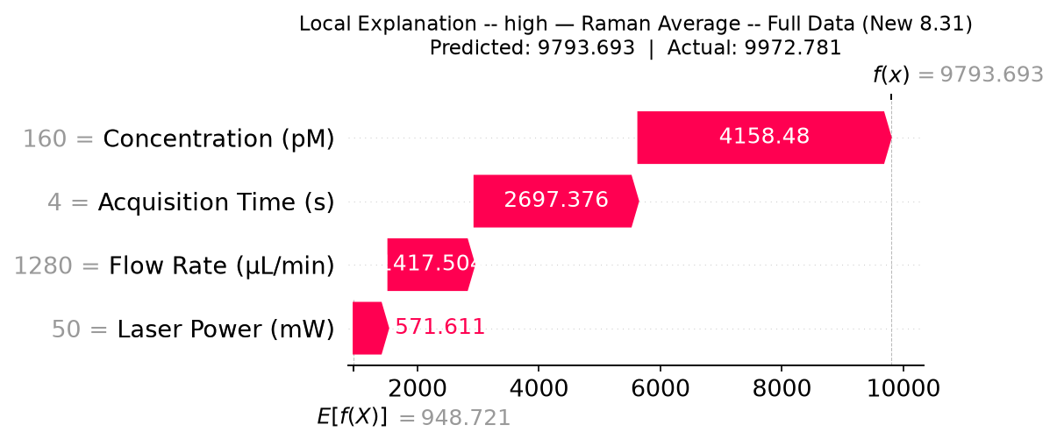
04 交互与局部
单个高信号样本的贡献可逐项追溯
图 8 子集 1_avg_all 高信号样本的 SHAP Waterfall 分解
分解结构
f(x) = E[f(X)] + Σ SHAP_i
主导贡献项与全局重要性排序一致，验证了局部与全局归因的自洽性
y 轴标注 feature_value = feature_label，可直接读出该样本的实测参数值
SHAP 局部解释 · Waterfall
14

Slide 15
05 结论与建议
五条可直接引用的结论
01
数据层
RSD 列被错标为 std，经 std/mean 修正后模型才可信
02
模型层
Raman 目标 R² = 0.995，GroupKFold 验证后仍达 0.980，非泄露
03
归因层
浓度（802）与采集时间（601）主导信号强度，激光功率（181）可固定
04
交互层
流速 × 浓度在 RSD 上强交互，在 Raman 目标上无交互
05
稳定性层
RSD 跨种子标准差 ≈ 0.04，R² ≈ 0.70，存在不可约的测量噪声
核心结论汇总
15

Slide 16
05 结论与建议
下一步实验设计建议
高优先级
中优先级
可执行
核实数据导出脚本
跨批次 SHAP
每组合重复 2–3 次
RSD 列改名为 std 或 error_bar
把修正后的新数据与旧数据合并
获得 RSD 置信区间
验证批次稳定性
RSD 分析统一加上限
避开已饱和区间
剔 RSD ≥ 0.30，防止单点污染
浓度 > 80 pM、流速 > 320 收益递减
理由：数据口径不清会传导到后续所有分析
理由：当前结论仅基于单一批次
理由：直接提升下一轮数据的信息量
可立即执行的实验设计原则
浓度↑ / 时间↑ / 流速 > 0
依据：SHAP 归因给出的方向性 + 依赖图给出的拐点位置
Gradient Boosting Regression + SHAP · Datanew-8.31 · 1023 条观测
16

